Slide 1

Les cookies
Emmanuel et Gaëtan

Slide 2
PLAN
Qu’est ce qu’un cookie
Processus
Caractéristiques
Exemple
Propriétés
Informations collectées
Typologies
Accessibilité aux données
Conclusion

Slide 3

Qu’est ce qu’un cookie ?
Petits fichiers insérés sur votre ordinateur par:
  le site web visité
  l’application utilisée
  la publicité affichée.

Slide 4
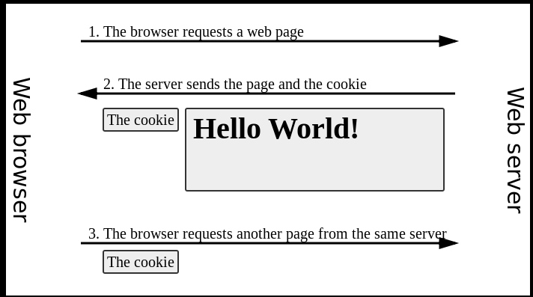
ECHANGES ENTRE
LE SERVEUR & LE TERMINAL

Slide 5
Caractéristiques d’un cookie
  Fichier de type HTML
  Suite d’informations envoyées par un serveur HTTP à un client HTTP
  < à 4 Ko
  < à 300 cookies sur disque dur Client
  20 cookies maximum chez client

Slide 6
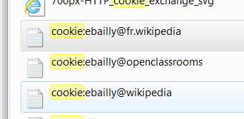
EXEMPLE DE COOKIES

Slide 7
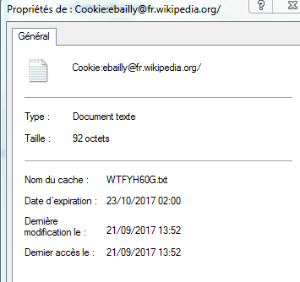
PROPRIETES D’UN COOKIE

Slide 8
LES informations DE NAVIGATION collectées..
Adresse IP
Date et Heure de connexion d’un Terminal
Adresse internet de provenance du Terminal
Type de système d’exploitation utilisé par le Terminal, l’Identifiant et le contenu d’un fichier Cookie stocké par le Navigateur
Pseudo, âge…

Slide 9
3 typologies de cookies
Les cookies de session
Utilisés par les sites marchand (suivi articles placés dans panier internaute)
Expirent lors de la fermeture du navigateur.
Les cookies permanents
Restent fonctionnels même après fermeture du navigateur.
Conservent les identifiants et mots de passe des utilisateurs pour faciliter la visite des autres pages.
Doivent (devraient!) être supprimés à la fin d’une période de 6 mois maximum....
Les cookies tiers
Déposés par des tiers afin de compiler certaines informations pour des études démographiques, statistiques.
Cette dernière typologie inquiète les internautes car elle permet au navigateur de proposer des publicités qui vous correspondent.

Slide 10
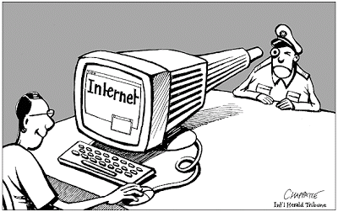
Qui a véritablement accès à nos données ?
Pour analyser vos données, les annonceurs font appel à des entreprises de « Search Engine ».
Elles vont proposer des publicités en accord avec l’historique de navigation et les renseignements personnels de chacun. Elles exploitent les caractéristiques de la cible: sites fréquentés, pages visitées, tranche d’âge, géolocalisation etc…

Slide 11

Conclusion
Les cookies ont un réel intérêt dans le processus de navigation ( mot de passe,..)
Cependant le cookie « tiers » semble poser un réel problème de respect de la vie privée…
Le monde de demain devra t-il s’en accommoder ou sera-t-il contraint de développer certaines stratégies de protection..?

Slide 12
Merci
de
votre
attention
Sources:
Comment ça marche.net/E-Marketing/Openclassroom/Wikipedia

